Slide 1
Правові, технічні та етичні аспекти підготовки академічних текстів до перевірки на запозичення в умовах активного використання AI.
Таїсія Іванійчук
директор наукової бібліотеки НУ «ОЮА»
«Забезпечення академічної доброчесності: виклики сьогодення»
науково-методичний семінар
м. Одеса, 16 травня 2023 р

Slide 2
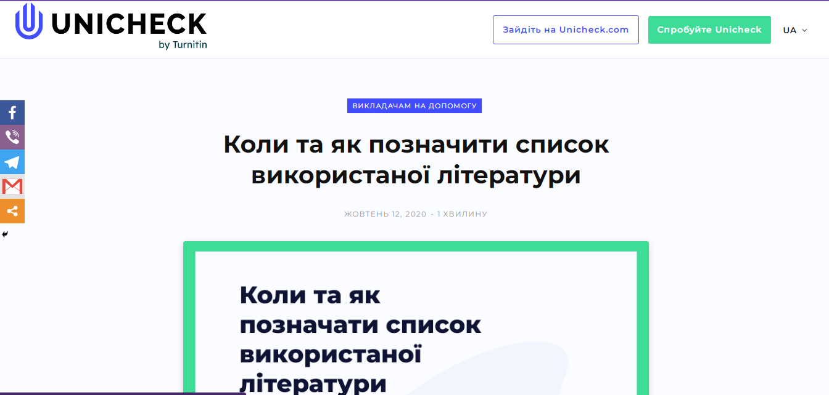

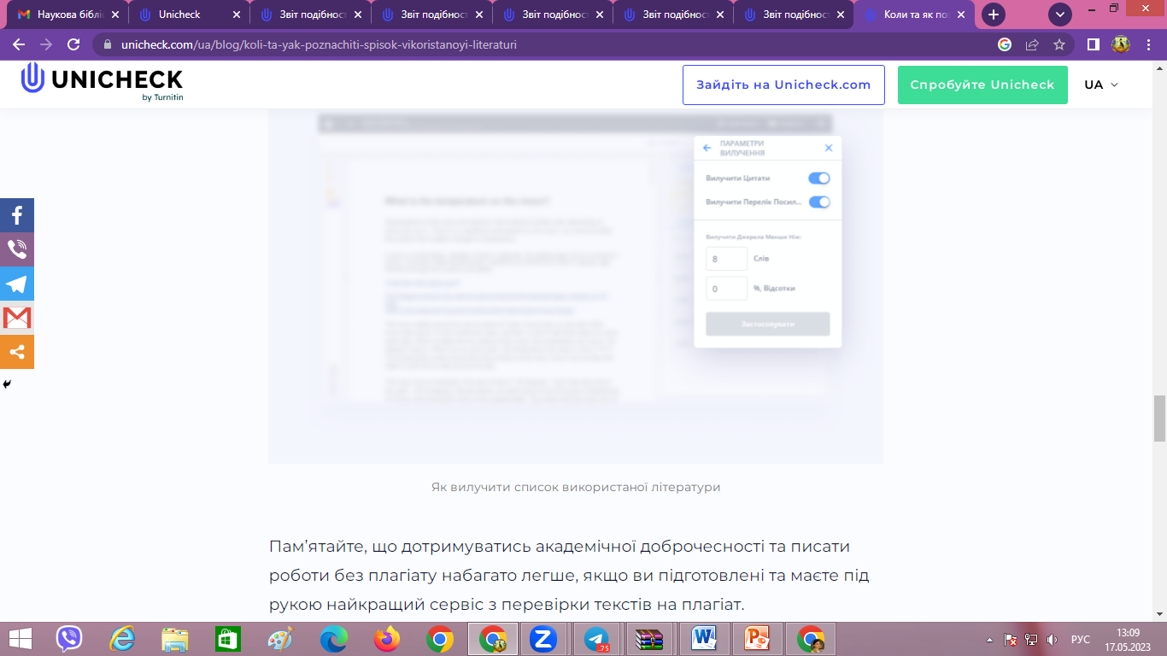
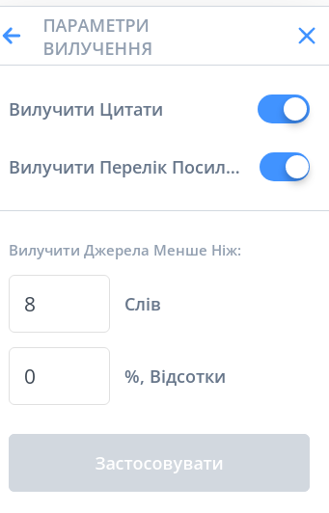

Slide 3
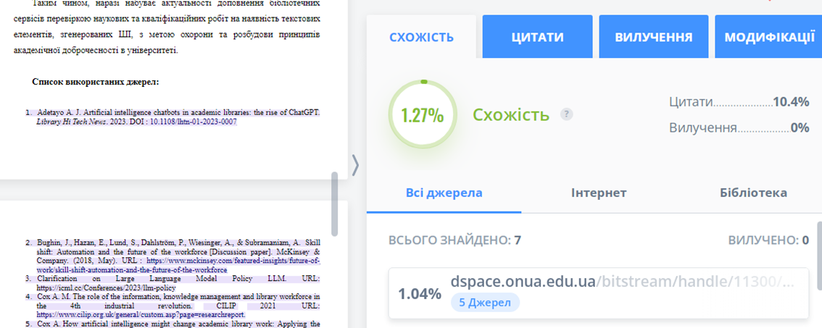

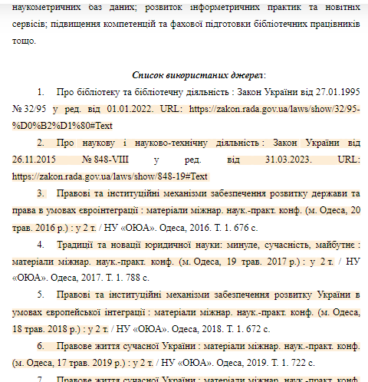

Slide 4
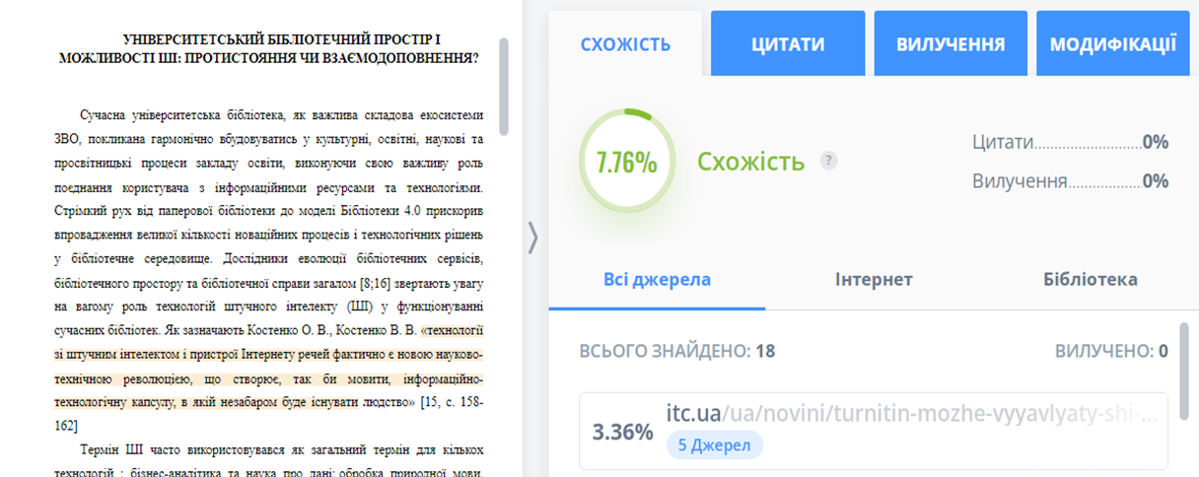
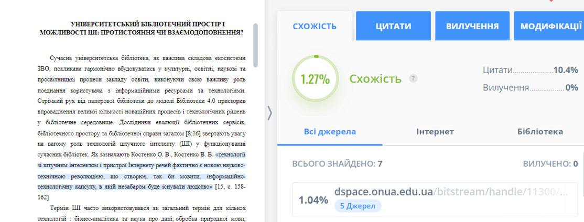

Slide 5

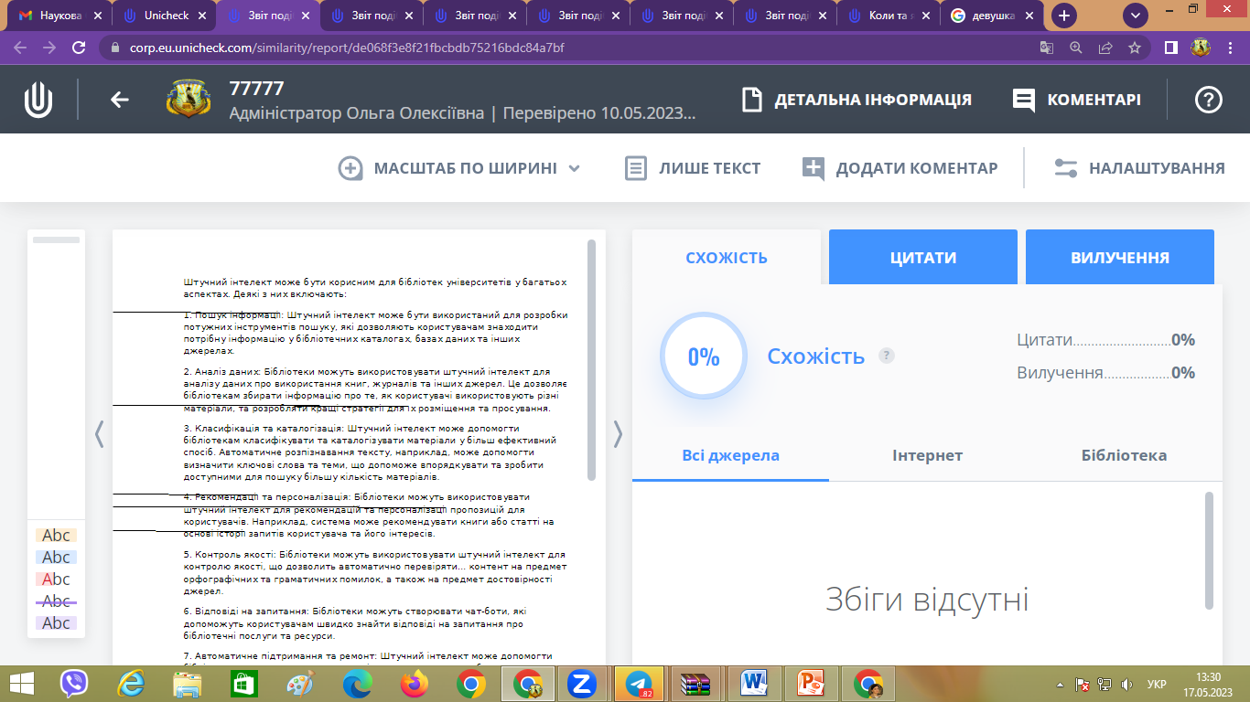

https://www.searchenginejournal.com/what-is-chatgpt/473664/#close

